Slide 1
Кулинарный конкурс «Сделай Ам!»
Notes:
Оригинальные шаблоны для презентаций: https://presentation-creation.ru/powerpoint-templates.html
Бесплатно и без регистрации.

Slide 2
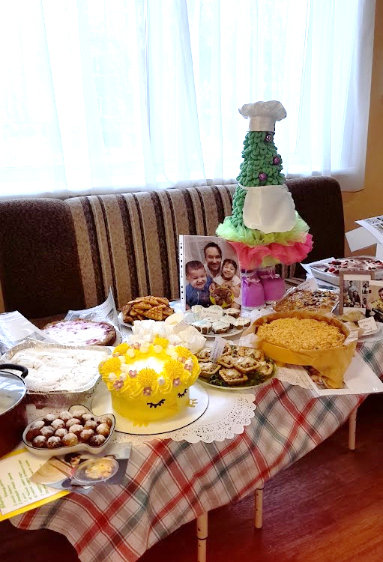
15 февраля 2024 г. В рамках Всероссийской акции «Крепка семья – сильна Россия» в детском саду прошел кулинарный конкурс.
Кулинарный конкурс «Сделай Ам!» объединил детей и родителей в едином стремлении как можно лучше приготовить и продемонстрировать своё оригинальное блюдо. Все блюда были прекрасно приготовлены и сервированы!
Мероприятие стало для детей и родителей настоящим праздником коллективного кулинарного творчества.
Жюри подвело итоги кулинарного поединка. Все команды участников заслужили высокую оценку и были награждены грамотами.

Slide 3
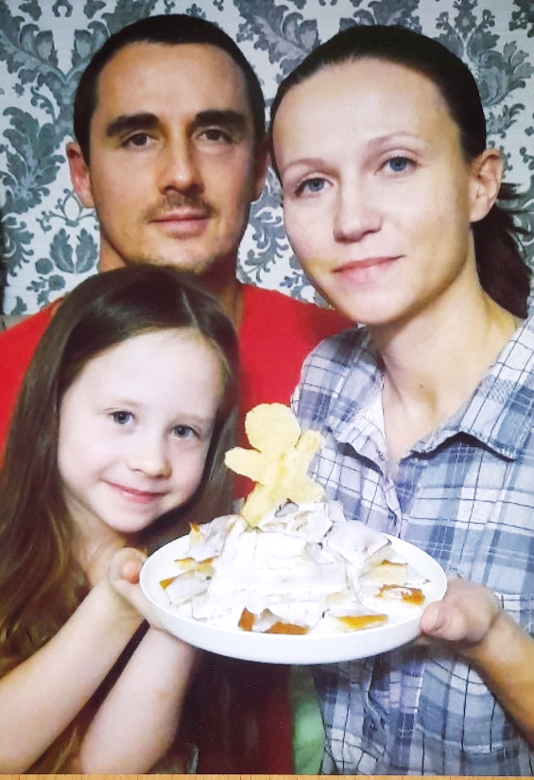
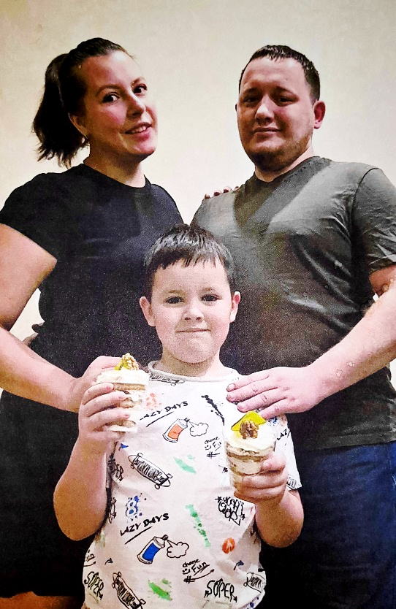
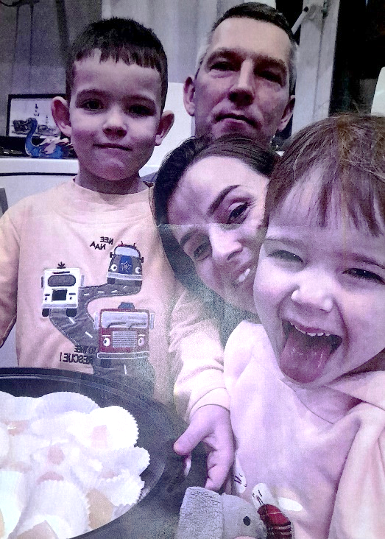
Чтоб всех талантом кулинарным покорить, Нужно с улыбкой на лице блюда творить, А потому для позитивного настроя Нужен фартук правильного кроя!

Slide 4
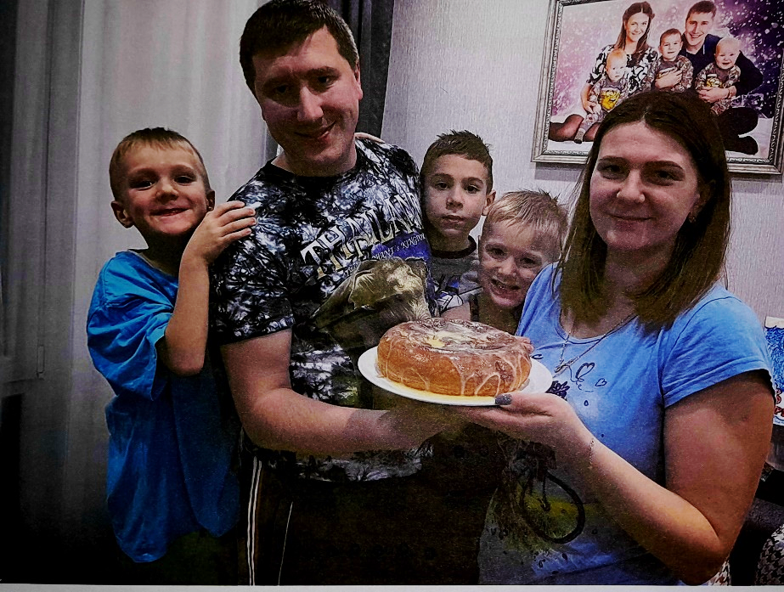
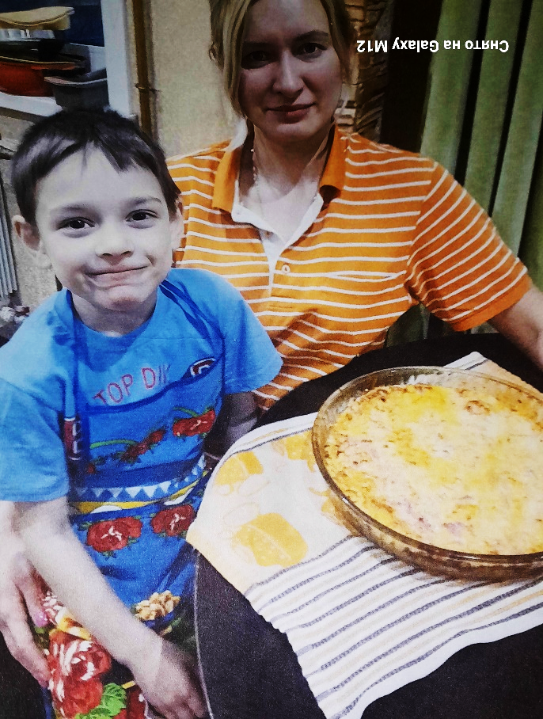
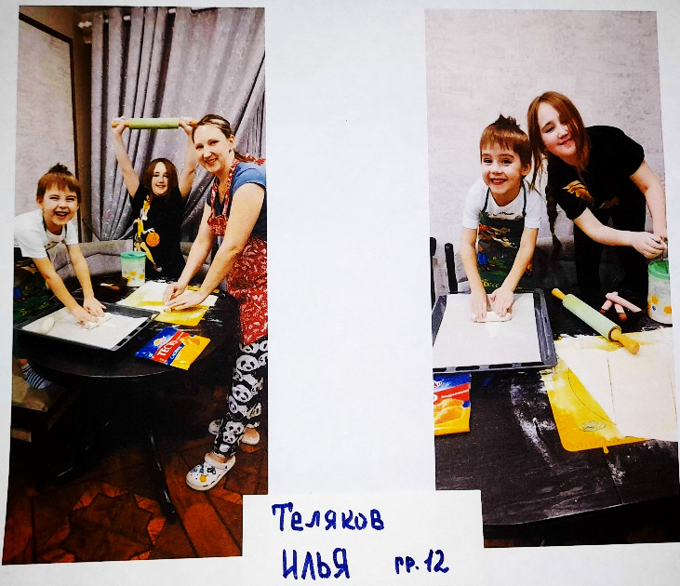

Slide 5
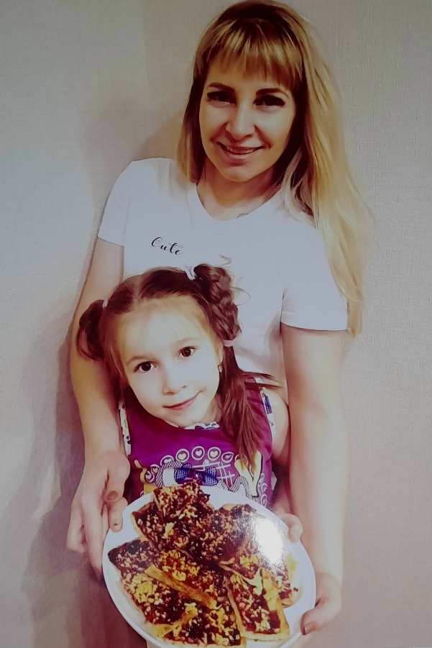
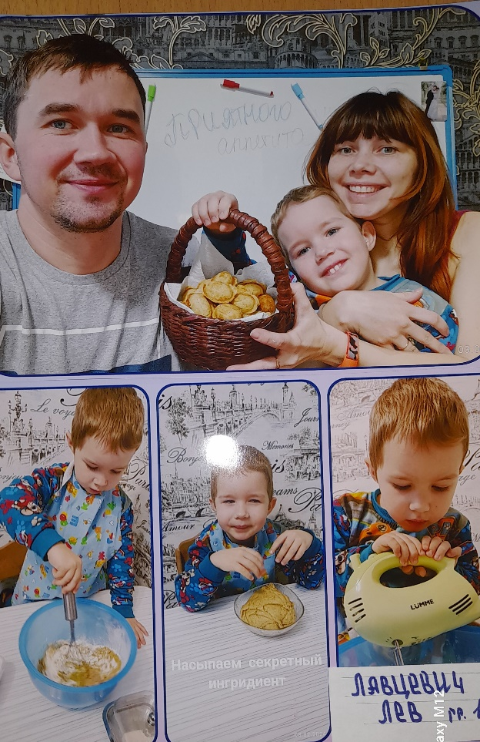

Slide 6
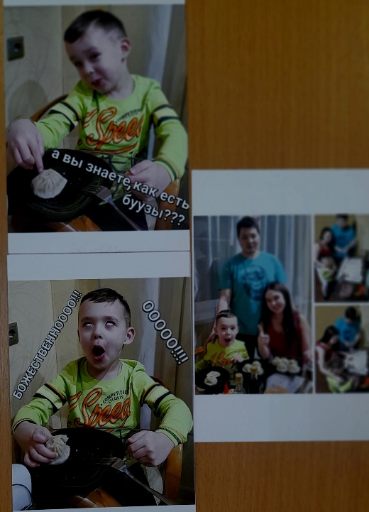
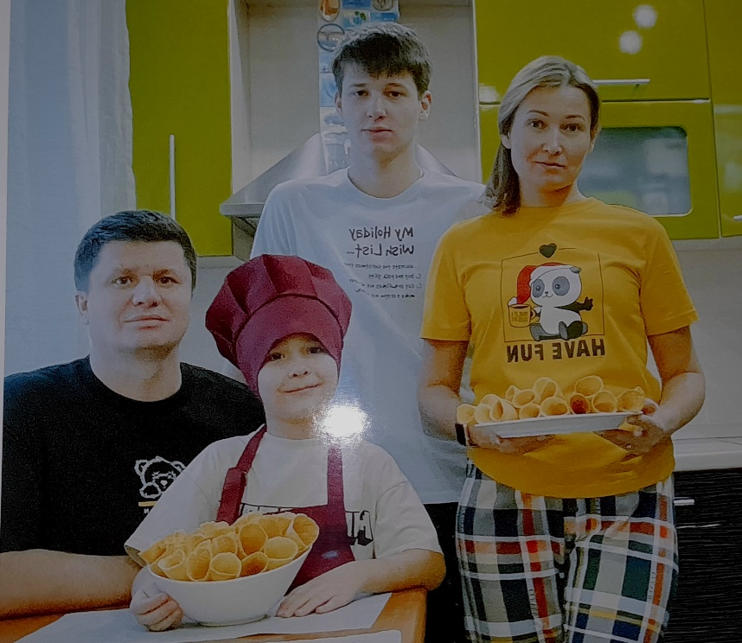

Slide 7
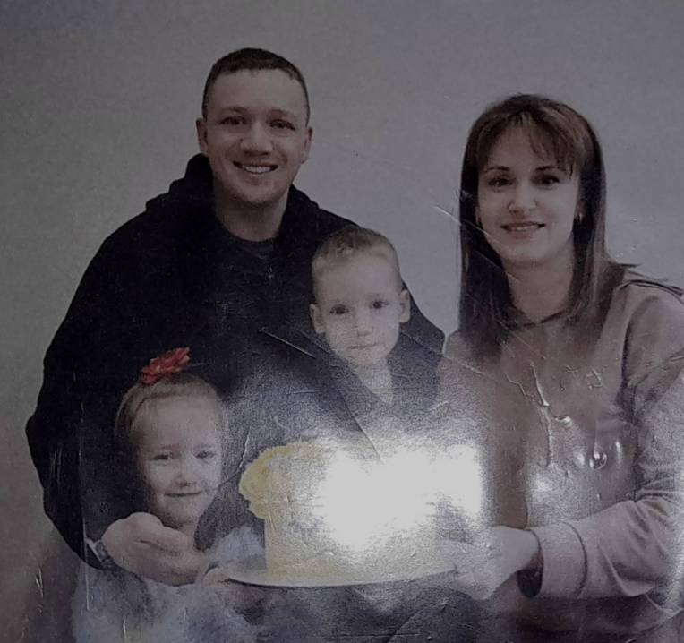
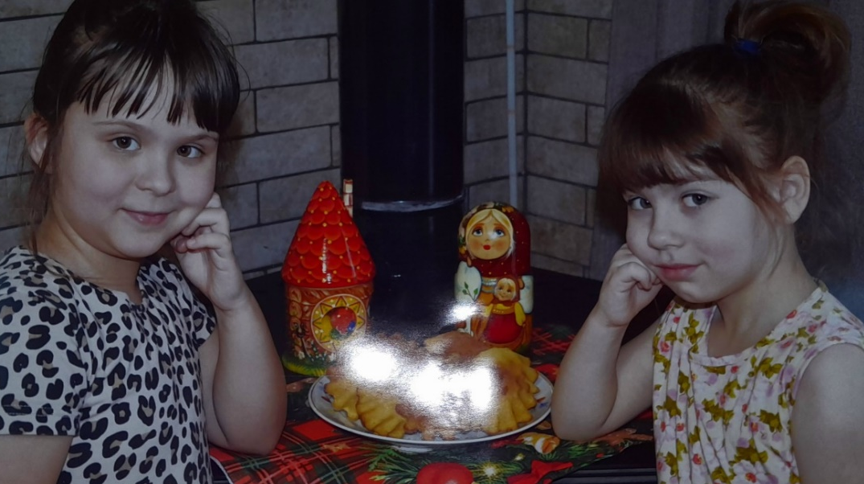
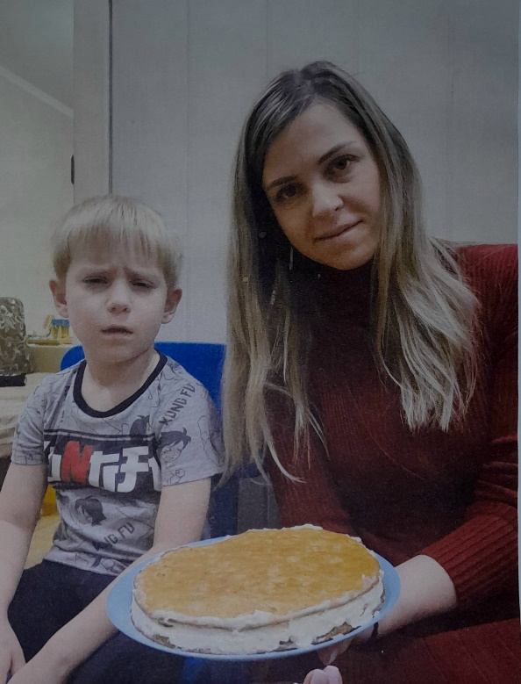

Slide 8
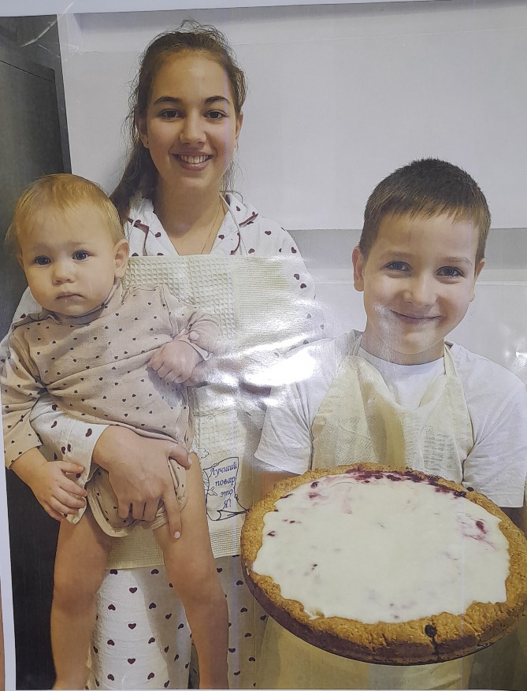
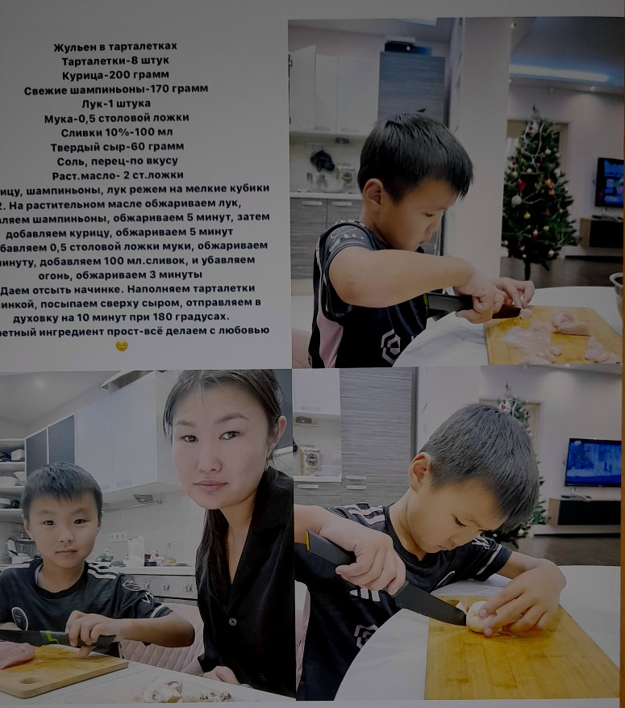
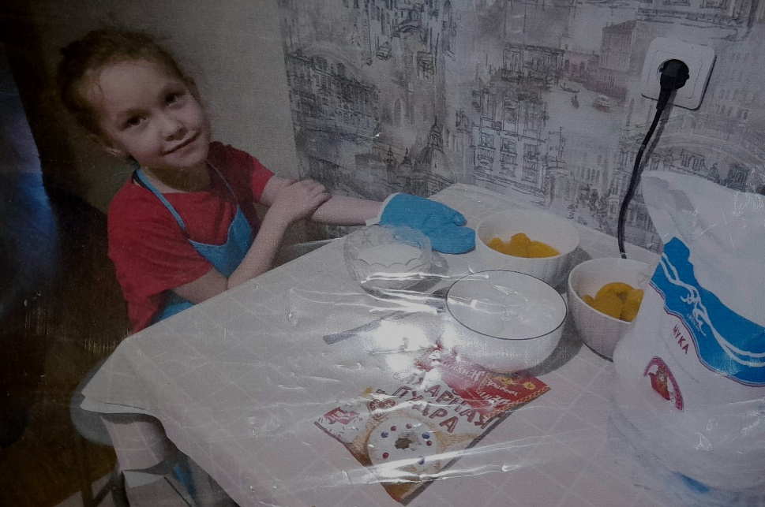
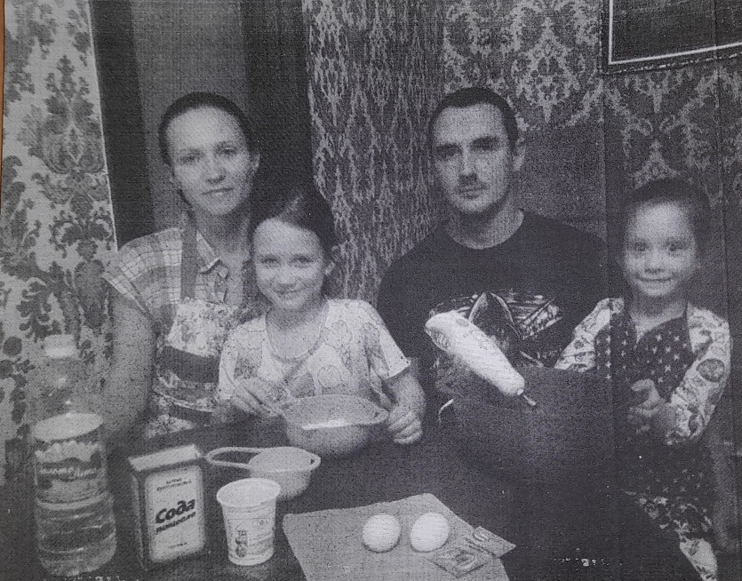

Slide 9
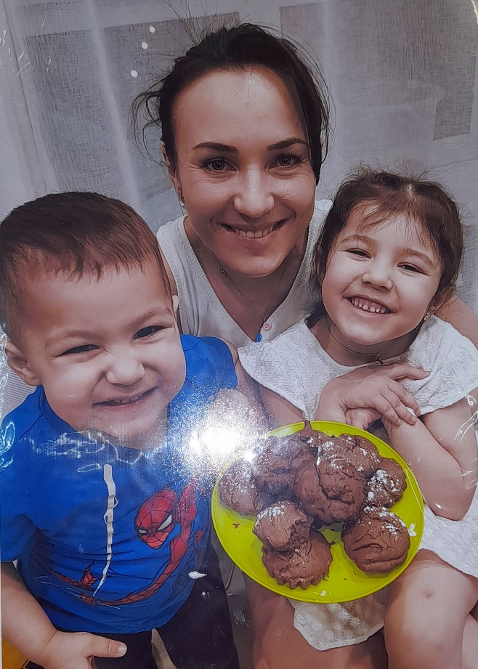
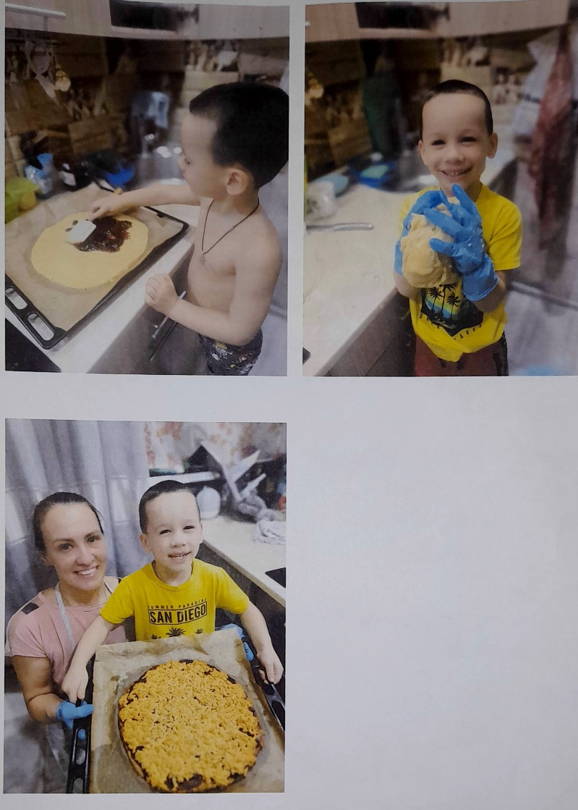
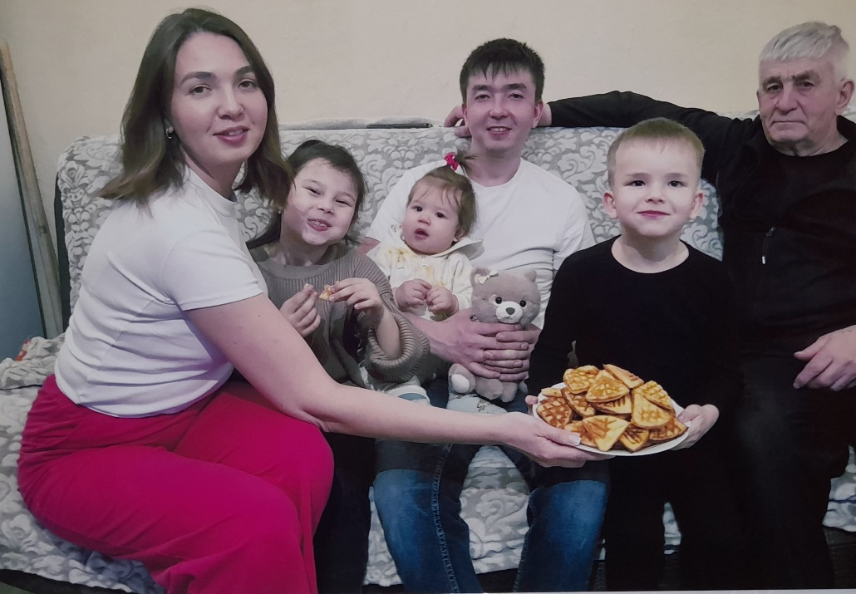

Slide 10
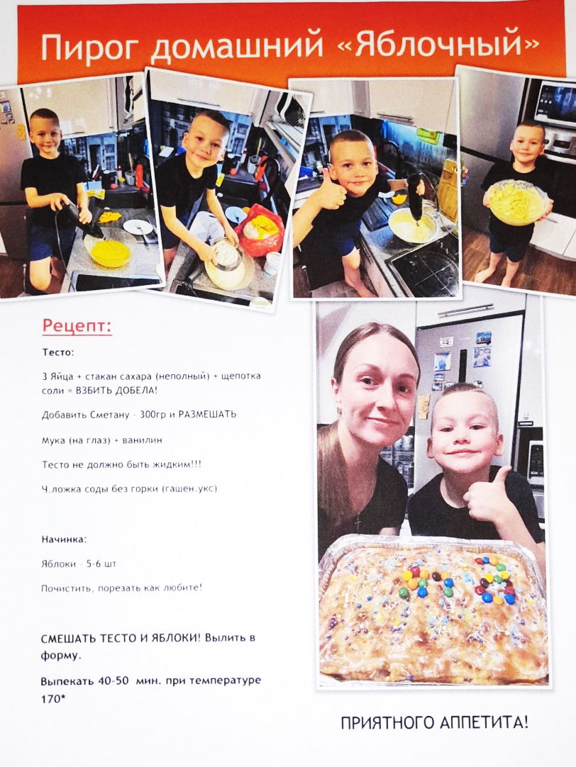
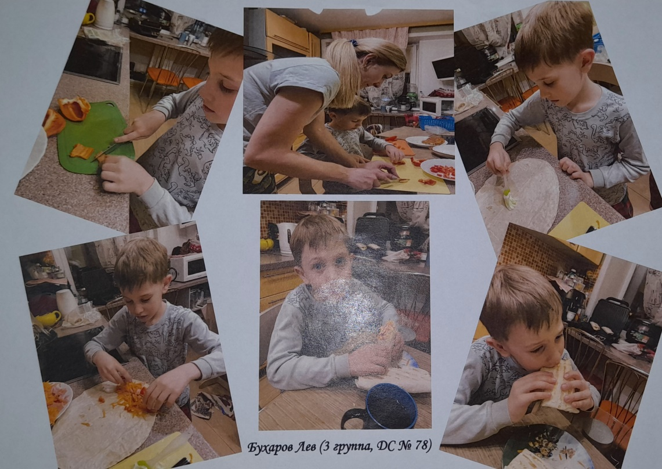
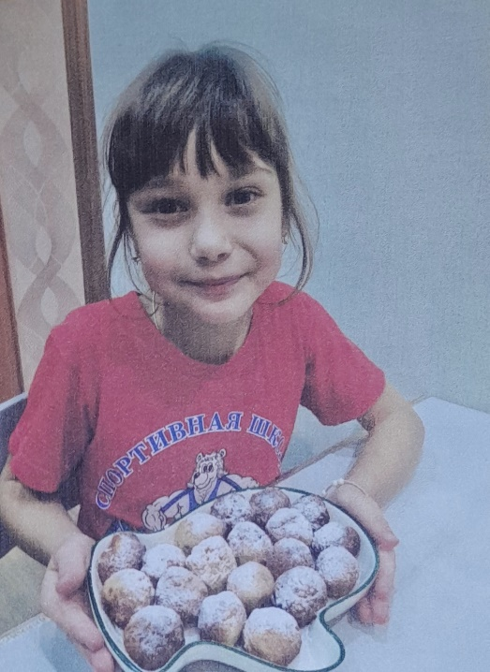

Slide 11
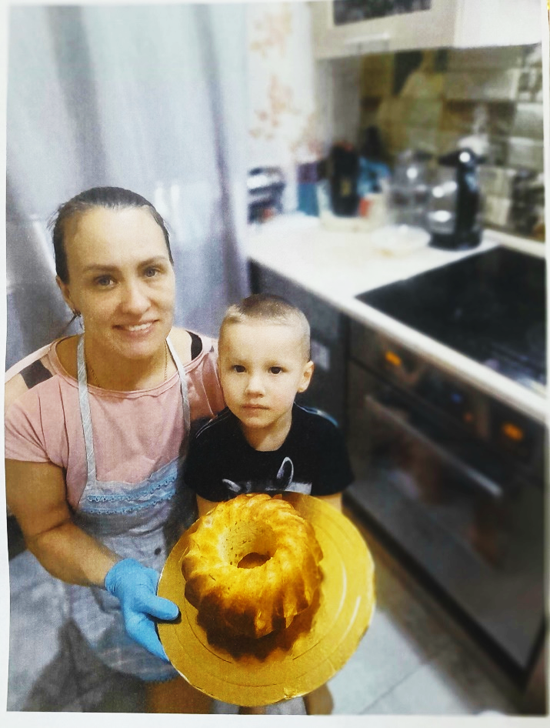
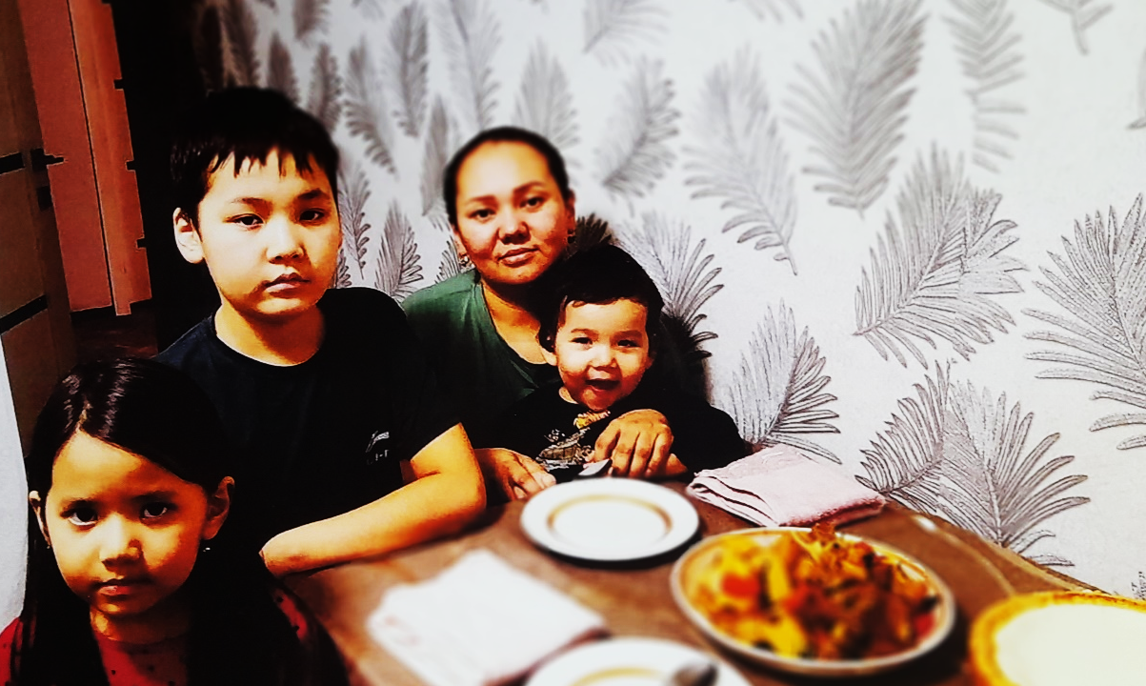
Кулинария — не наука Для тех, кто смел и даровит. Для них она скорее скука И только лишний аппетит. Кулинария — это песня Для тех, кто слышит аромат. Для тех, кто вылепить из теста И поросенка будет рад. Кулинария — это сказка Для тех, в ком пышет аппетит. Кто четко знает, что замазка Для помидоров не вредит. Кулинария — вдохновенье Для тех, кто дружит с волшебством. И мясом с ярким наполненьем Украсит праздник за столом.

